Slide 1
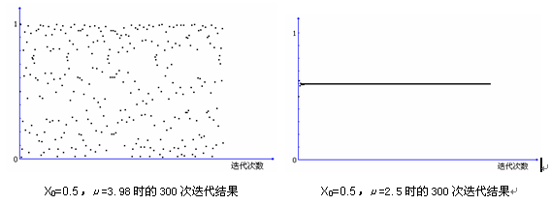
混沌图像加密实验
混沌序列：类似于现实生活中的蝴蝶效应，初始的参数将极大地影响后面的结果
一维Logistic映射分析
Xn+1=Xn×μ×(1-Xn) μ∈[0,4] X∈[0,1]
初始值u和x即使有一个很小的不同，将会造成随后的序列完全不同
此外还有二维混沌映射Henon映射、三维Lorenz

Slide 2
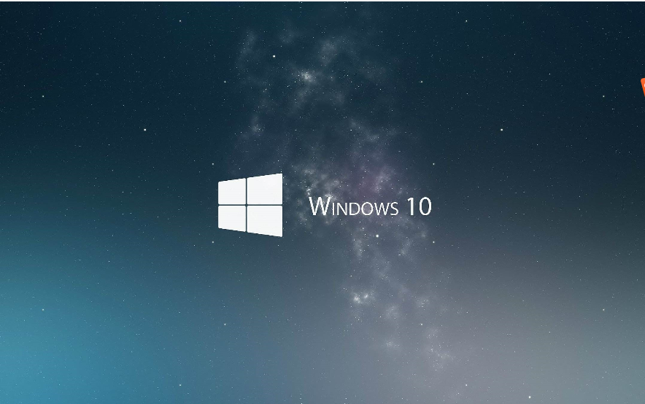

加密过程
设置混沌集 这里我直接采用一维Logistic 其中u=3.98 x=0.5
产生与图片大小一致的混沌矩阵
将矩阵和图片rgb值进行异或
得到加密后的图片
再次异或即可解密
原图以及解密后图
加密后

Slide 4
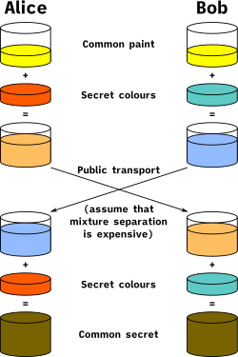
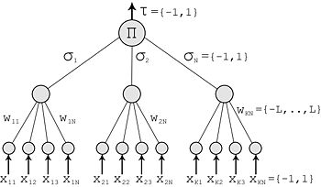
TPM奇偶机实验
秘钥协商：
常规方法：
Diffie–Hellman 秘钥交换
基于数论
TPM神经网络秘钥交换：
双方同时训练使得网络权值达到一致

Slide 5
TPM奇偶机
训练过程：
1，产生随机输入向量，双方运算得出结果τ。
2，τ相等更新隐含层输出与τ相等的权值
3，迭代最终得出协商秘钥
4，敌手不知道隐含层的输出故无法正确训练
1，输入∈{-1,1}
2，隐含层数量：k
3，隐含层输入：n
4，输出：τ∈{-1,1}
5，秘钥（隐含层权值∈{-L，L}）数量：n*k

Slide 6



实验1 单隐含层TPM
实验参数 n , k , L更新方式Hebb
敌手：与双方模型一致
结果：平均迭代次数 敌手攻击成功率
n=200 k=4 L=3
n=200 k=4 L=2
n=100 k=4 L=2

Slide 7
实验2 增加一层隐含层（未做）

Slide 8



实验3 限制初始的权值
通过限制初始的权值可以大大减少训练的次数 由L变为λL λ∈（1/L,1）
但是如果该λ被敌手知道那么敌手的攻击成功率将得到提升
可以先训练好一个未限制权值的网络，获取秘钥。选择一个合适的λ加密发送给对方，并使用该λ作为新的λ进行训练更新秘钥。此后均可重复更新秘钥，加强网络的安全性。
实验条件：n=20，k=3，L=6，λ=0.5 迭代次数：500
普通训练，无λ
敌手已知λ后
敌手未知λ

Slide 9
实验4 使用混沌序列生成训练序列（未做）

